Slide 1
BEM
OOCSS
SMACSS
Dương Quý Cao

Slide 2
BEM
Là một quy ước đặt tên cho các class trong HTML và CSS
BEM là viết tắt của từ Block, Element, Modifier.
Giúp nghiêm chặt và quản lý chặt chẽ thông tin hơn.
Quy ước đặt tên
. Block { }
. Block__Element { }
. Block—modifier { }

Slide 3
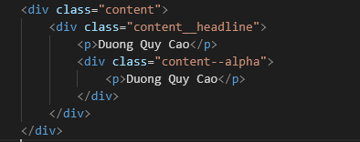
Block
.block Thành phần cấp to nhất của abstraction hoặc component
Từ VD cho thấy: .content được gọi là block

Slide 4
Element
.block__element là thành phần con bên trong của block
Từ VD cho thấy: .content__headline được gọi là block__element

Slide 5
Modifier
.block—modifier đại diện cho một trạng thái hoặc phiên bản khác của .block
Từ VD cho thấy: .content—alpha được gọi là block__modifier

Slide 6
OOSCC
Là một mô hình lập trình và có thể hiểu cơ bản là CSS hướng đối tượng.
OOCSS tập trung tới tính linh hoạt, mô đun, các thành phần có thể thay thế.
OOCSS tập trung vào các nguyên tắc trách duy nhất, cơ bản nhất, tách biệt mối quan tâm và nhiều hơn nữa của các khái niệm cơ bản của lập trình hướng đối tượng.

Slide 7
SMACSS
SMACSS là viết tắt của “Scalable and Modular Architecture for CSS”
Là các hướng dẫn về cách phân tích design, có thể hiểu SMACSS là khả năng mở rộng và kiến trúc mô đun dành cho css.
Scalable đề cập đến khả năng mở rộng code css và sau đó ứng dụng lớn dần lên
Modular đề cập đến việc chia nhỏ code theo từng khối nhỏ, có thể dùng đi dùng lại.

